Slide 1

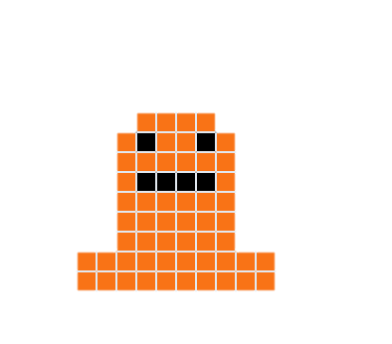
Értékelés
1. a osztály

Slide 2
Mennyire érezted jól magad?
nagyon jól
jól
rosszul

Slide 3
Mennyire tetszett a feladat?
nagyon tetszett
tetszett
nem tetszett

